Slide 1

Федеральное государственное бюджетное образовательное учреждение высшего образования
«МИРЭА – Российский технологический университет»
РТУ МИРЭА
Институт информационных технологий
Кафедра инструментального и прикладного программного обеспечения
Дисциплина «Разработка серверных частей интернет ресурсов»
КУРСОВАЯ РАБОТА
Серверная часть веб-приложения «Веб-сервис аренды автомобилей "RentAuto"»
Студент: Хитров Н.С.
Группа: ИКБО-20-21
Руководитель: старший преподаватель Синицын Анатолий Васильевич
Москва 2023

Slide 2

Цель
Разработка приложения «Магазин компьютерных комплектующих»
Задачи
Провести анализ предметной области разрабатываемого веб-приложения
Обосновать выбор технологий разработки веб-приложения
Разработать архитектуру веб-приложения на основе выбранного паттерна проектирования
Реализовать слой серверной логики веб-приложения с применением выбранной технологии
Реализовать слой логики базы данных
Разработать слой клиентского представления веб-приложения
Разработать презентацию по выполненной курсовой работе

Slide 3
Анализ предметной области
В результате анализа и сравнения аналогичных приложений и интернет ресурсов были составлены функциональные требования для приложения.
Приложение для незарегистрированных пользователей включает в себя функции:
просмотр авто
фильтрация, авто
регистрация аккаунта.
Для зарегистрированных пользователей следующий функционал:
авторизация, возможность оставить заявку на обратную связь.
Для администратора сервиса:
управление списками пользователей и автомобилей

Slide 4
 | Технологии разработки
Java |  | HTML5
JetBrains IntelliJ IDEA |  | CSS3
Spring Framework |  | JavaScript
Spring Data JPA |  | React
Spring Security |  | Redux-toolkit
Lombok |  | React-router-dom
GitHub |  | Axios
Postman
PostgreSQL
Hibernate

Slide 5
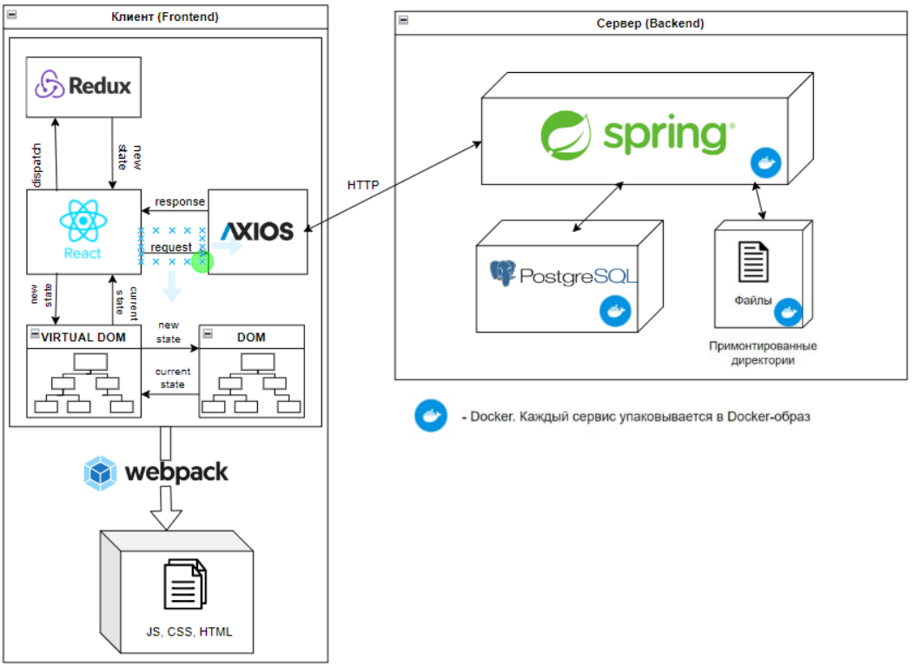
Проектирование приложения

Slide 6
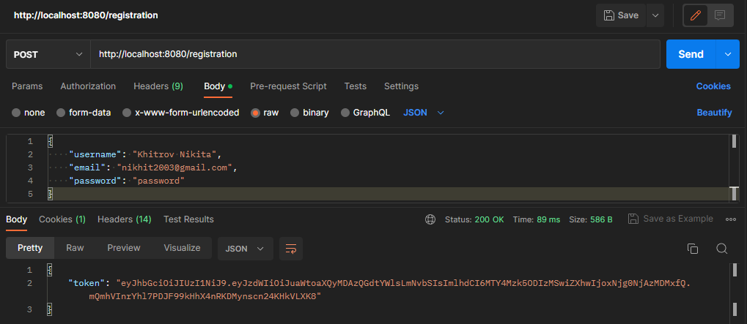
Скриншоты тестирования

Slide 7
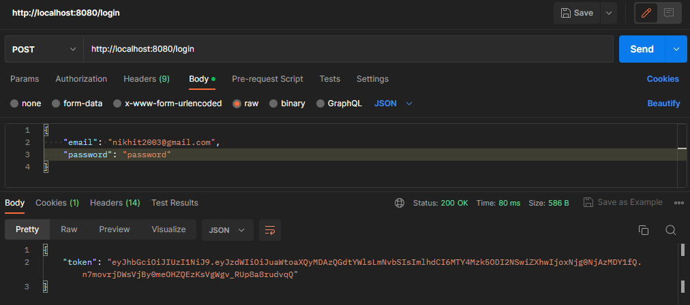

Slide 8
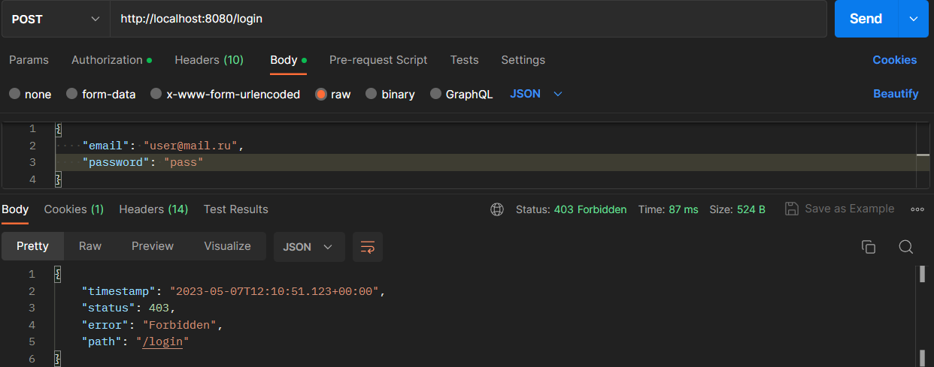

Slide 9
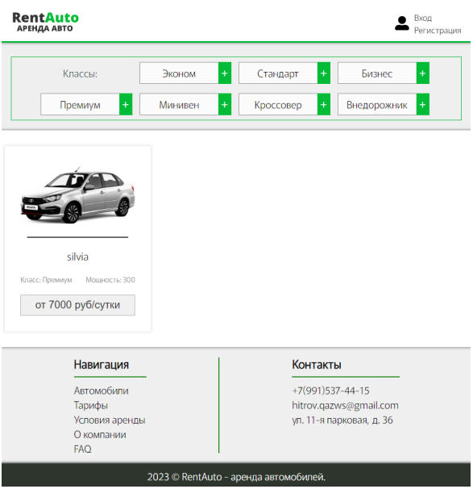

Slide 10
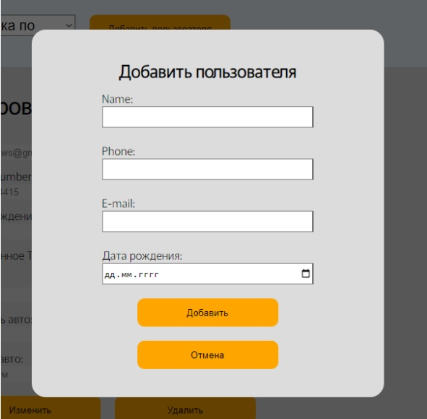
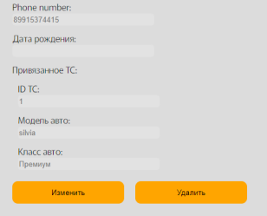

Slide 11
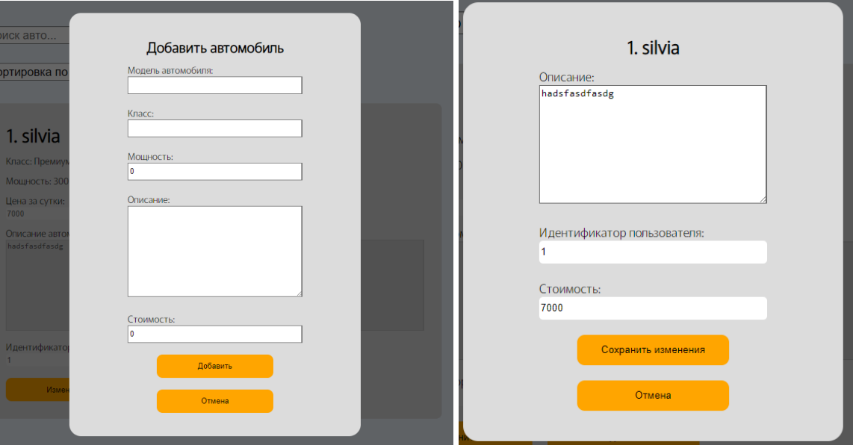

Slide 12
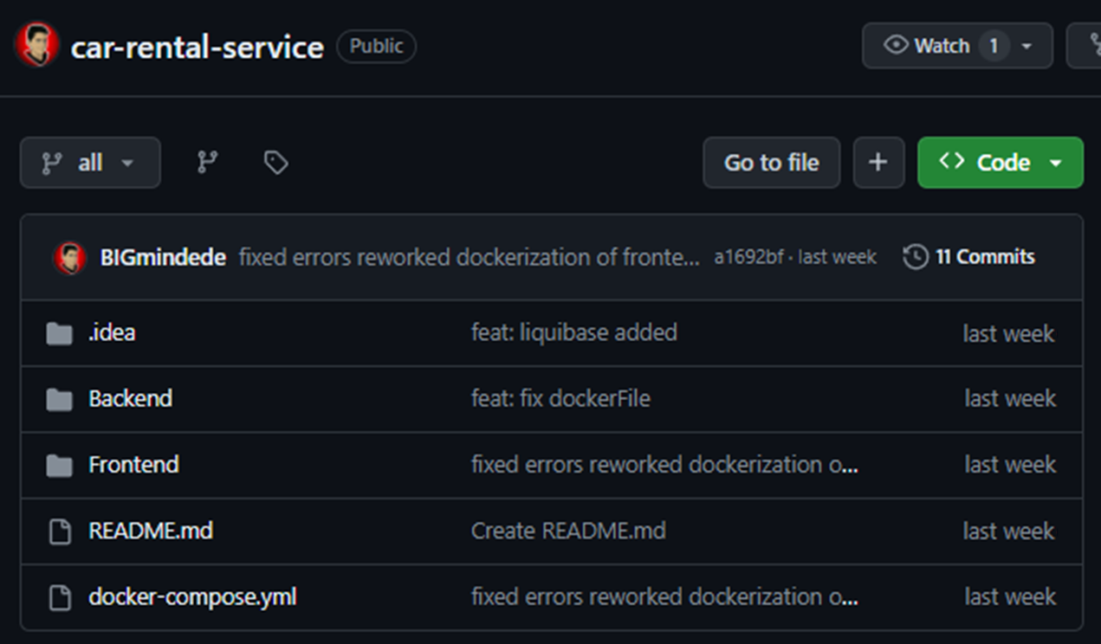
Результаты
Разработаны базы данных с таблицами пользователей и автомобилей
Разработана серверная часть приложения
Разработана клиентская часть приложения
Написано 1191 строк кода серверной части и 3218 строк кода клиентской части приложения
Обеспечена отправка запросов клиентской части на сервер, их обработка и отправка ответа с серверной части
Обеспечена связь сервера с базой данных
Обеспечена безопасность приложения с использованием JSON Web Token
Реализована контейнеризация приложения в Docker
Проведено тестирование при помощи Postman
URL репозитория на GitHub: https://github.com/BIGmindede/car-rental-service

Slide 13
СПАСИБО ЗА ВНИМАНИЕ!

